Slide 1
تنفيذ : المعلمة عائشة الحارثي / متوسطة الخيزران

Slide 2
مراجعة الدرس السابق

Slide 4
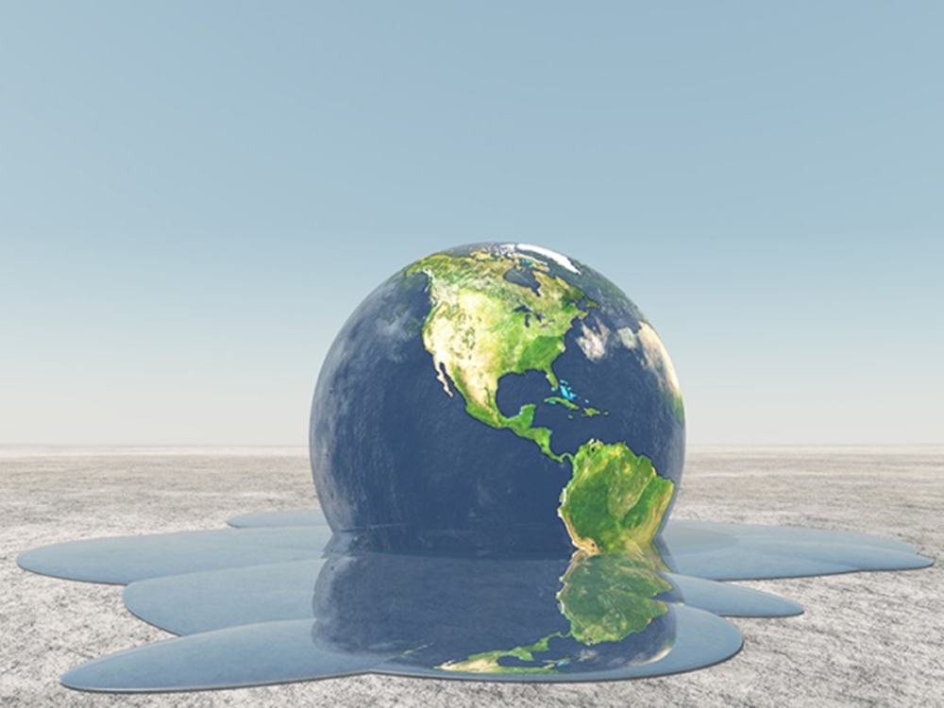
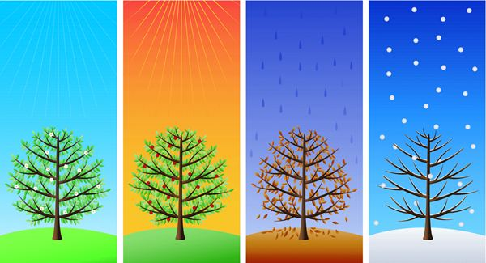
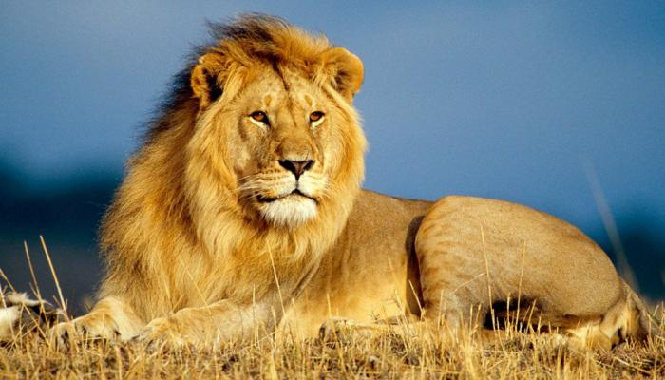
خبر عاجل
خدعوك فقالوا : الأسد ملك الغابة
الإمارات تسبق دول العالم في الاستعداد المبكر للتغيرات المناخية
( الفصول الأربعة ) سمعنا بها واليوم نراها

Slide 5
الاقاليم الحيوية

Slide 7
يتوقع من الطالبة بنهاية الدرس أن :
تعرف معنى الأقاليم الحيوية
تصمم خارطة مفاهيم لها
تحدد الموقع الفلكي لكل اقليم
تبين خصائص كل اقليم
تصنف الحيوانات والنباتات التي تخص كل اقليم
تحدد الموقع الفلكي لكل اقليم
تستشعر قدرة الله في التوازن الطبيعي

Slide 8
احذفي حرف (م) من بداية
كل كلمة لتحصلي على
تعريف الاقاليم الحيوية
التعلم بالحذف
محيز ممكاني ممن سطح
مالأرض مفيه مأنواع ممحددة
ممن مالكائنات مالحية متميزه
معن مغيره ممن ماقاليم مالأخرى
حيز مكاني من سطح
الأرض فيه أنواع محددة
من الكائنات الحية تميزه عن
غيره من اقاليم الأخرى

Slide 9
من
الأسرع ؟
اسبقي المجموعات الأخرى واستخرجي من الكتاب العوامل أدت إلى نشوء وتطور مجتمعات
حيوية داخل كل
اقليم

Slide 10
المناخ
التضاريس
نوع التربة
الحياة النباتية
والحياة الحيوانية
يتشابه الإقليم
الحيوي في

Slide 11
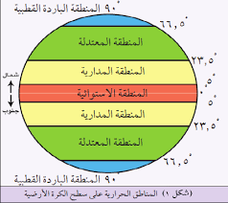
من الأسرع ؟؟
طالبتي .. يا أمل المستقبل
تعاوني مع مجموعتك المميزة
واسبقي المجموعات الأخرى
في رسم شكل يوضح
المناطق الحرارية على سطح الكرة
الأرضية

Slide 12
من خلال الصورة
صممي خارطة مفاهيم للأقاليم
الحيوية

Slide 13
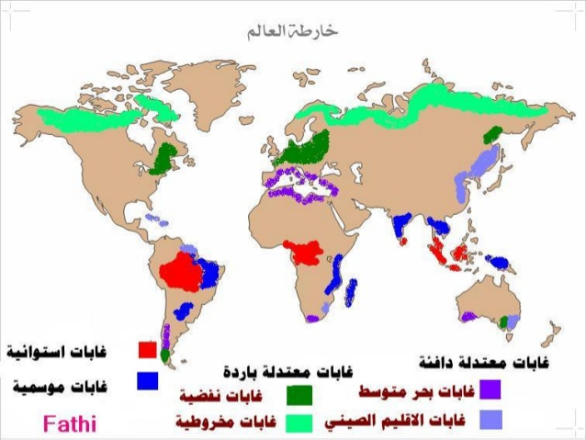
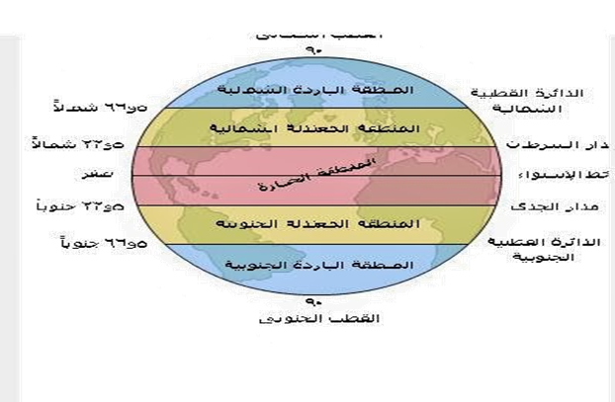
حددي على الخريطة امتداد الأقاليم الحيوية

Slide 14
تفكير ناقد
المناطق الاستوائية غنية بنباتاتها
فقيرة بحيواناتها
ما رأيك بالعبارة مع ذكر السبب

Slide 15
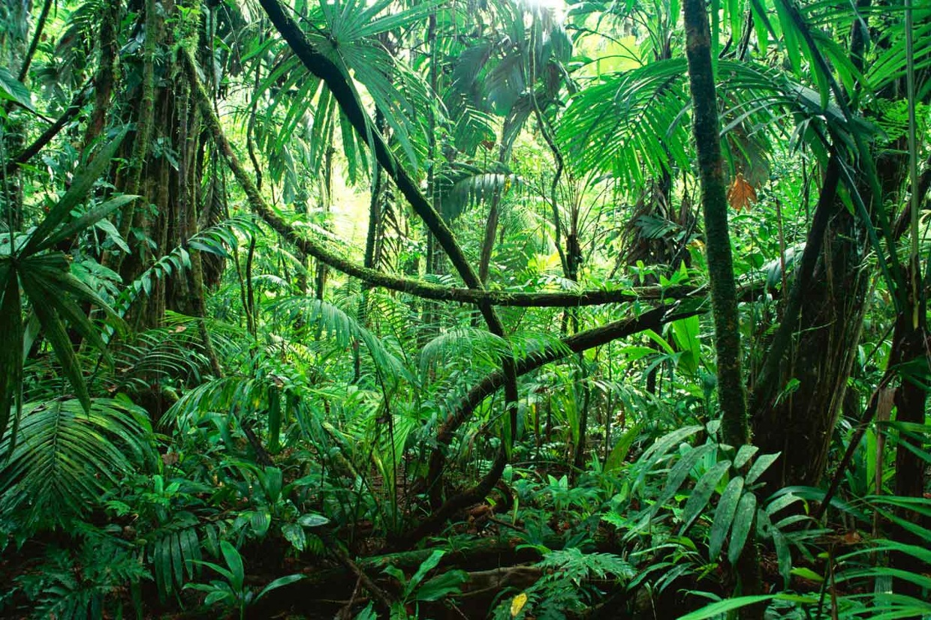
طالبتي .. يا أمل المستقبل
تعاوني مع مجموعتك المميزة وصممي خارطة مفاهيم للإقليم الاستوائي
وضحي فيها ( مناخه/ امتداده / المناطق التي يتمثل بها )

Slide 16
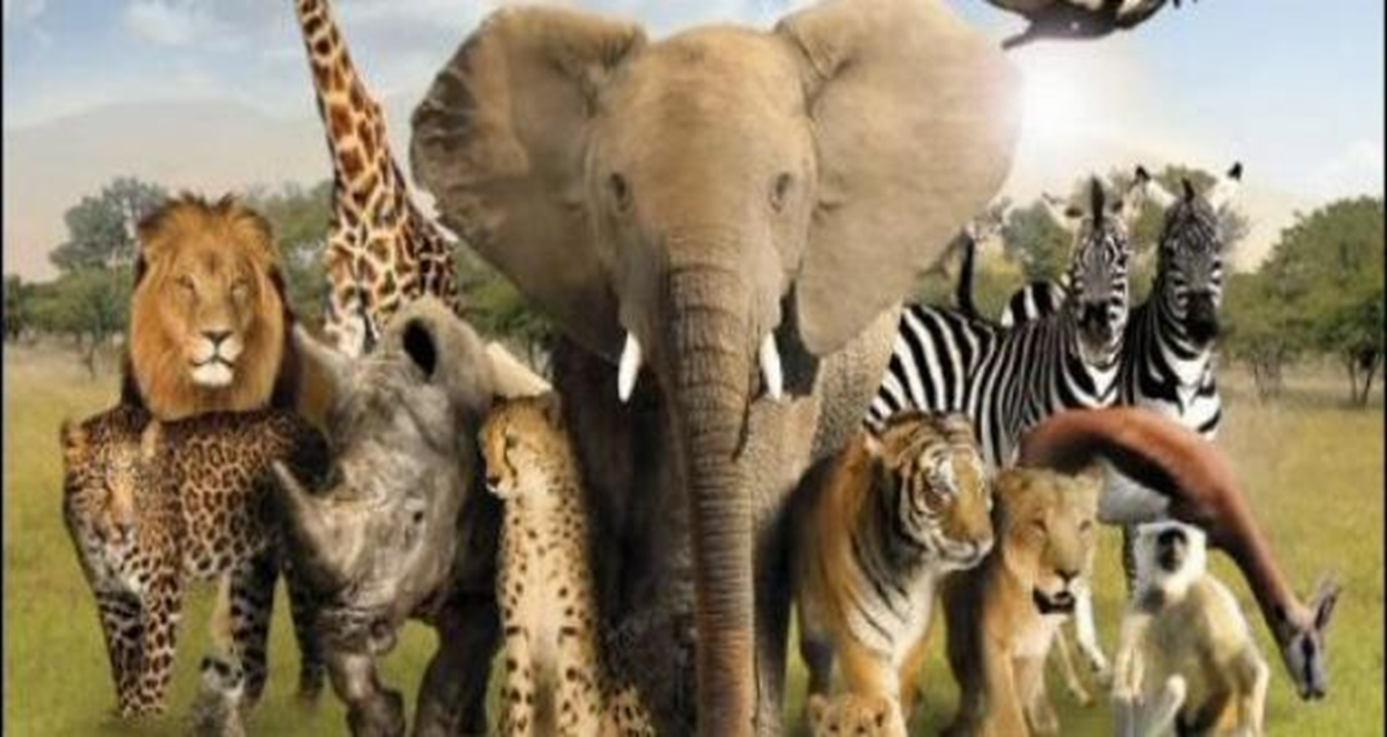
صيد المعلومات
تعتبر منطقة الحشائش
حديقة حيوانات العالم

Slide 17
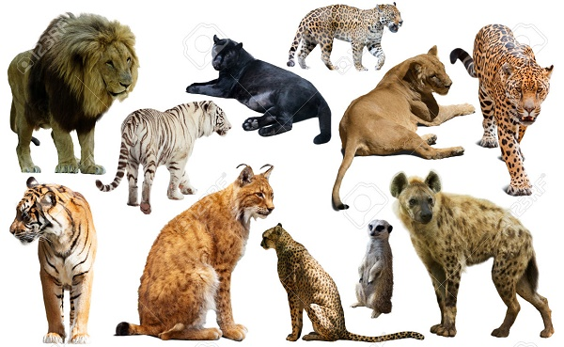
تكثر الحيوانات المفترسة في اقليم الحشائش

Slide 18
في أي اقليم يقع وطنك ؟
حددي مميزاته:
المناخية
النباتية
الحيوانية

Slide 19
تفكير ناقد
تنتشر النباتات
الشوكية
في وطني

Slide 20
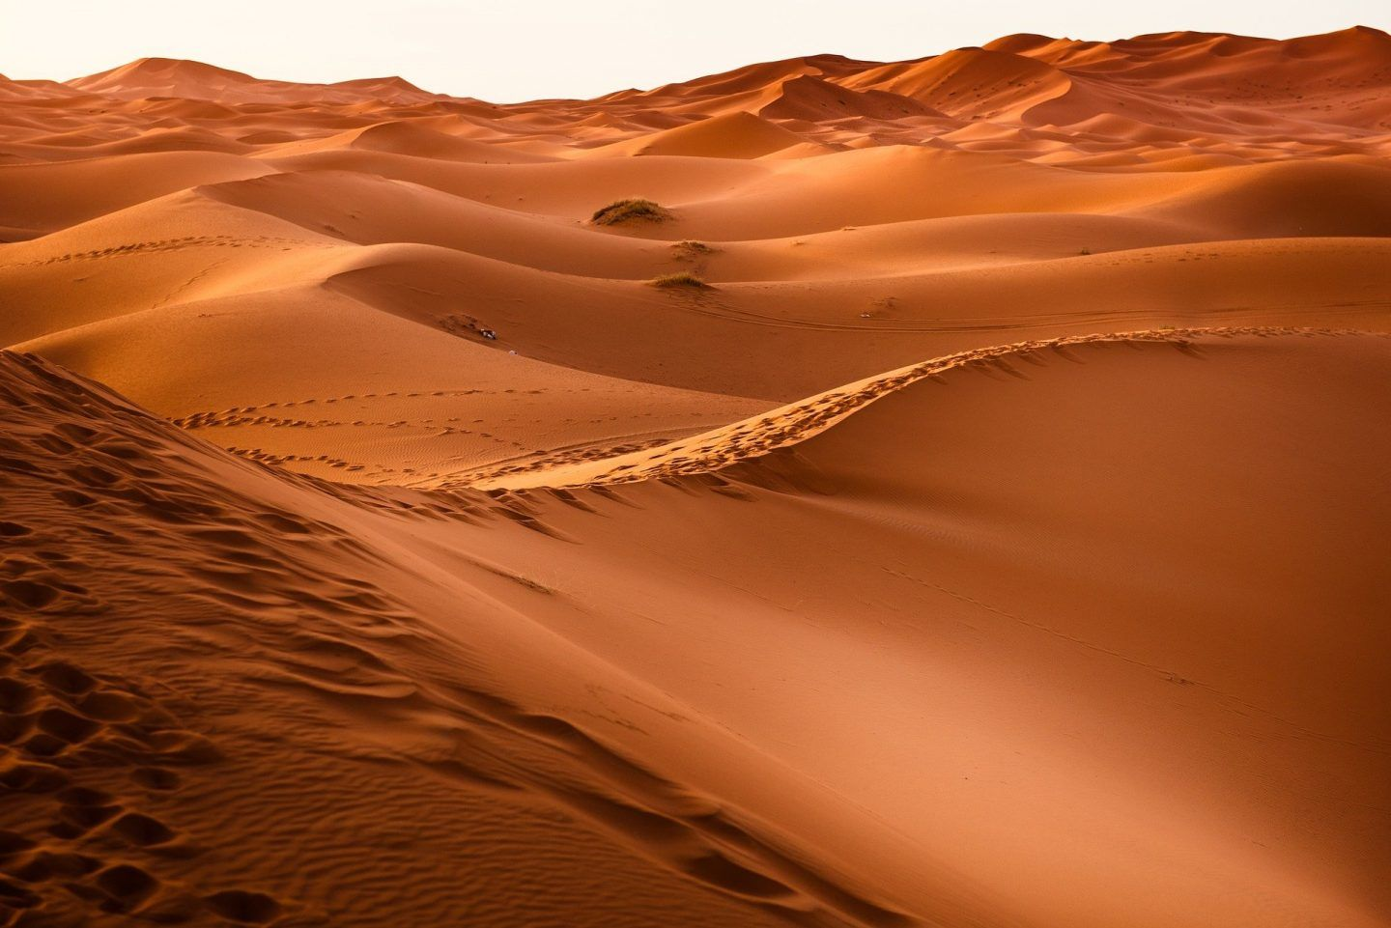
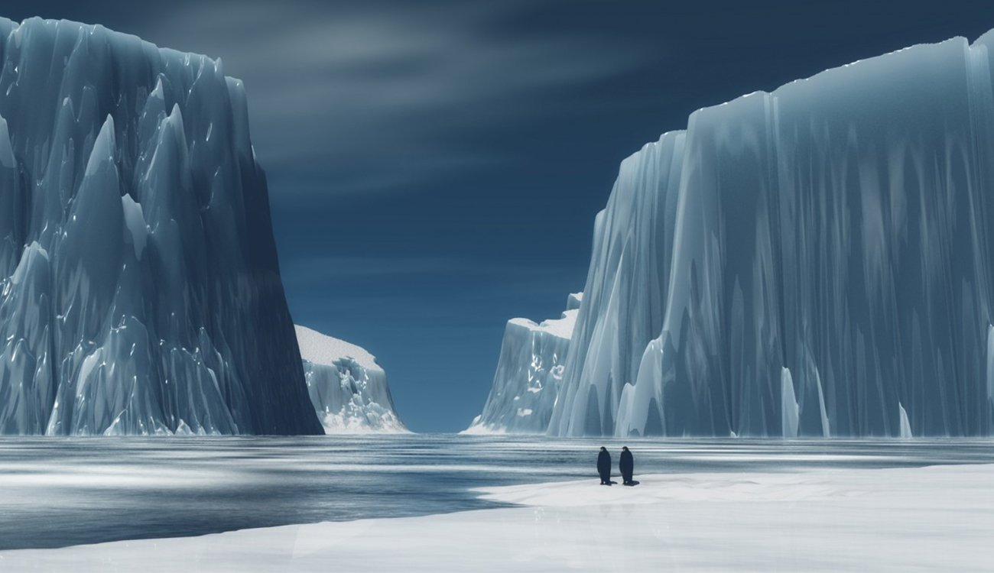
اوجدي
العلاقة بين
الصورتين

Slide 21
قارني بين الصحاري الحارة والصحاري الباردة
الباردة
الحارة
تمتد غرب القارات
بين درجتي عرض 18-30
شمال خط الاستواء وجنوبه
تمتد في شمال آسيا و أوروبا
و أمريكا الشمالية
ونصف الكرة الجنوبي
صحاري
قليلة المطر
نادرة النبات
مناخها شديد البرودة معظم
أيام السنة
ترتفع درجة الحرارة في الصيف
وتنخفض في الشتاء
نباتاتها شوكية تتحمل الجفاف
مثلي لحيواناتها
مثلي لحيواناتها

Slide 22
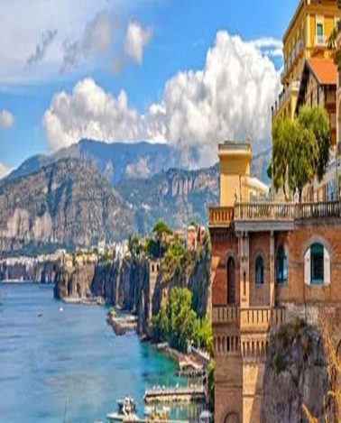
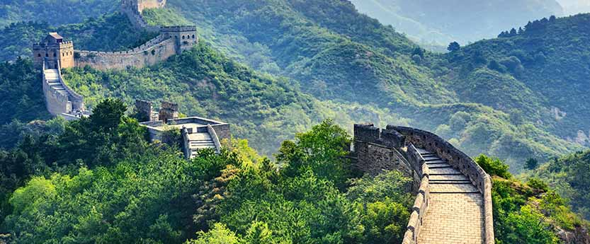
3) الإقليم
المعتدل
الاقليم المعتدل البارد
غرب وشرق أوروبا
الاقليم المعتدل الدافئ
اقليم البحر متوسط والصيني

Slide 23
يا أمل المستقبل ..تعاوني مع مجموعتك
واقرئي الجزء الخاص
بالإقليم المعتدل بتمعن
ثم نفذي المهام التالية

Slide 24
الإقليم المعتدل
عبر عن مشاعرك

Slide 25
مهمة بحثية
اجمعي صور للحياة النباتية و الحيوانية
لأحد الاقاليم السابقة وضمنيه ملف انجازك
في بوابة المستقبل

